Slide 1
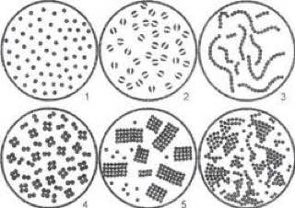
Mavzu: Mikrobiologiyaning paydo bo’lishi va rivojlanishi.

Slide 2
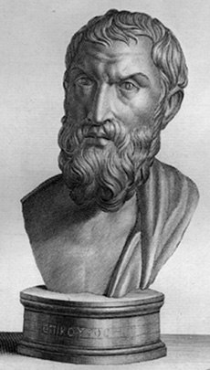
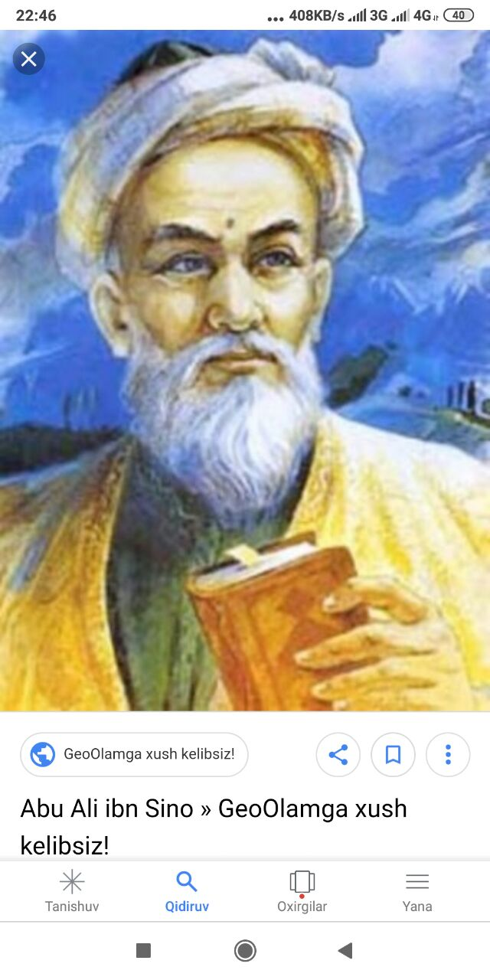
Mikroorganizmlar kashf etilmasdan oldin ham inson qatiq, vino tayyorlashda, nonvoychilikda mikrobiologik jarayonlaridan keng ko’lamda foydalanib kelgan. Qadim zamonlardanoq shifokorlar va tabiatshunoslar ko’pgina yuqumli kasalliklarning kelib chiqish sabablarini izlay boshlagan edi. Masalan, Gippokrat (eramizdan oldin 460-377 yillar), Lukresiy (95-50 yillarda) va o’sha davrning boshqa yirik olimlarning ishlarida, turli-tuman yuqumli kasalliklarning sababchisi tirik tabiatga bog’liq ekanligi ko’rsatilgan. O’rta Osiyo xalqlari avvaldanoq chechak, moxov va boshqa kasalliklar to’g’risida ma’lumotlarga ega edi. Abu Ali ibn Sino (900-1037) bu kasalliklarning sababchilari tirik mavjudotlar ekanligini va ularning suv, havo orqali tarqalishini aytgan.

Slide 3
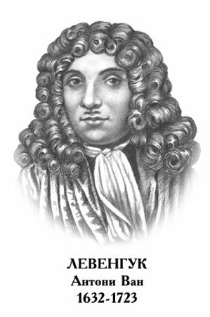
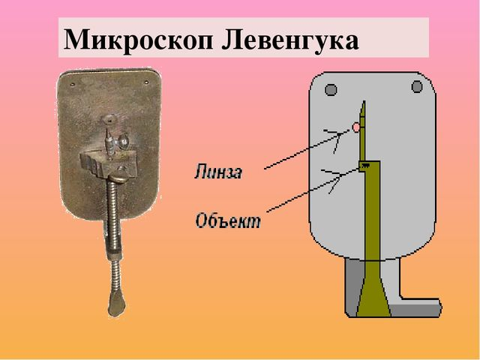
Mikroorganizmlarning ochilishi mikroskopning ixtiro etilishi bilan bevosita bog’liq bo’ldi. Birinchilar qatori Gans va Zaxariy YAnsen, so’ngra G. Galiley va K. Drebbelь tomonidan mikroskoplar yaratildi va takomillashtirildi
XVII asrning 40 yillarida rimlik professor A. Kirxer (1601-1680) kattalashtiruvchi qurilma orqali har xil ob’ektlarni kuzatadi va o’ta mayda «chuvalchanglarni» ko’radi. Bular mikroorganizmlar edi. Ammo bu tajribalar tasodifiy kashfiyotlar edi.
Mikroorganizmlar haqida yanada ko’proq ma’lumotlar to’plagan shaxs mikrobiologiya tarixining «morfologiya davri» ni boshlab bergan Gollandiyalik olim Antoni van Levenguk (1632-1723) bo’ldi.U o’zi yasagan mikroskop yordamida iflos suv, har xil moddalar qaynatmalari, tish kiri kabi namunalarni tekshirib, ulardagi mikroorganizmlarni kuzatdi. U tabiat sirlari (1665) degan kitobida mikroorganizmlarning shakllarini ta’svirlab bergan.

Slide 4
Rossiyada birinchi mikroskop Ivan Belyaev va Ivan Kulibinlar tomonidai yaratildi.
Rus olimi, harbiy vrach D. S. Samoylovich (1724-1810) mikroskop yordamida chuma kasalligining qo’zg’atuvchisini tekshirib, odamlarni bu kasallikka qarshi emlash usulini taklif etgan. Uning bu kashfiyoti boshqa yuqumli kasalliklarning sababchisini o’rganish uchun asos bo’ldi. Angliyalik vrach E. Djenner (1749-1823) 1798 yilda chechakka qarshi emlash muhim ahamiyatga ega ekanligini ko’rsatib bergan edi. XIX asrning ikkimchi yarmidan boshlab ancha takomillashtirilgan mikroskoplar yaratildi. Bu esa mikroorganizmlarning faqat morfologik tuzilishinigina emas, balki fiziologiyasini o’rganshga ham imkon berdi. Mikroskopning ixtiro etilishidan boshlab mikroorganizmlar to’g’risida qilingan ishlar mikrobiologiya tarixida 1-davr «Mikrobiologiyaning rivojlanishida morfologiya davri» deb yuritiladi.
SHved olimi K. Linney (1707-1778) hamma tirik mavjudotlarni bir sistemaga solgan bo’lsa xam, mikroorganizmlarni bir avlodga kiritib, ularni «tartibsiz» deb atadi.
Mikroorganizmlarnnng birinchi sistematikasi Daniyalik Myullerga (1786) ga taalluqlidir. U suv va tuproqdagi «animalkullar» ni sistemaga soladi va ularni «infuzoriyalar» deb atadi. Sekin-asta mikroorganizmlarni o’rganish boshlandi.

Slide 5
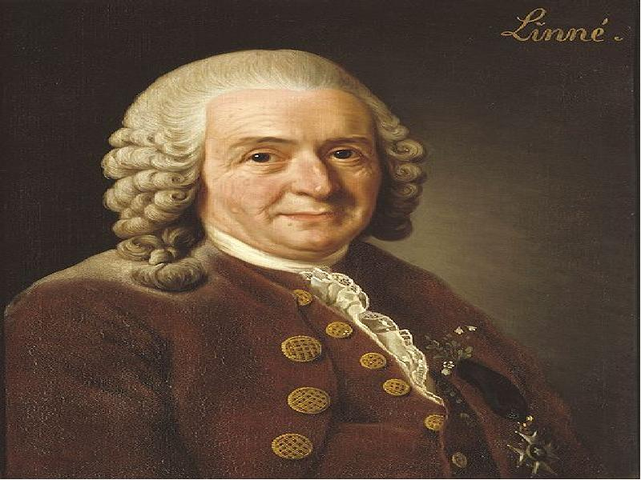
SHved olimi K. Linney (1707-1778) hamma tirik mavjudotlarni bir sistemaga solgan bo’lsa xam, mikroorganizmlarni bir avlodga kiritib, ularni «tartibsiz» deb atadi

Slide 6
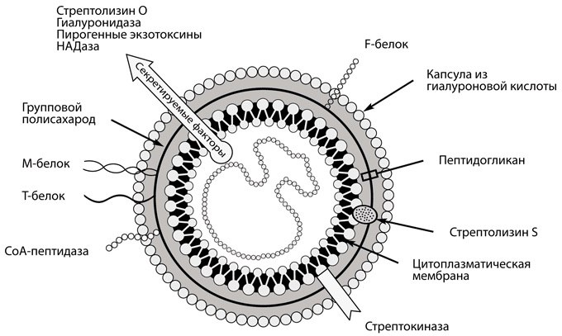
Keyinchalik M. M. Terexovskiy ham mikroorganizmlar ustida ishlab «Sarstvo tыmы infuzoriy Linneya» degan mavzuda doktorlik dissertasiyasini (1770) yoqladi. Har xil qaynatmalardagi mikroorganizmlarini o’rgandi. Harorat, elektr toki va zahar ta’sirida mikroorganizmlarning halok bo’lishini aniqladi. 1835 yil Erenburg «Infuzoriyalar mukammal organizmlardir» degan mavzuda ilmiy asar yozdi va hamma tuban jonzotlarni 22 ta sinfga bo’ldi. Kitobga infuzoriyalar atmasini kiritdi va ularga tavsiflar berdi, mikroorganizmlarni binar nomenklaturada atadi va barcha bakteriyalarni 3 sinfga bo’ldi.
XIX-asr o’rtalarida P. F. Goryainov tomonidan yozilgan «Zoologiya» asarida mikroorganizmlarga ayrim bo’lim ajratildi va bu bo’lim «Infuzoriyalar bo’limi» deb ataldi. F. Kon (1828-1898) va K. Negelilar (1817-1891) bakterilardan ba’zilarining tabiatini o’rgana boshladilar.

Slide 7
Mikrobiologiya rivojlanishinipg «fiziologiya» va «biokimyo» davrlari. Mikroorganizmlarni o’rganishing ikkinchi davri-«Fiziologiya davri» Lui Paster (1822-1895) ishlaridan boshlandi. U ko’pgina bijg’ish jarayonlarining, ya’ni spirtli, sut va sirka kislotali bijg’ish hamda boshqa tur bijg’ishlarning biologik mohiyatini aniqladi. Har bir bijg’ish jarayonining o’z mikroorganizmlari borligini tajribalar bilan isbotladi. U yana chirish jarayonlarining ham alohida mikroorganizmlar ta’sirida borishini ko’rsatdi. Bu buyuk fransuz oli mi kuydirgi, qutirish, saramas, pasterellyoz, gazli gangrena, tut ipak qurtining (pebrina) kasalligini, vino va pivoning buzilishini o’rgandi va ularga qarshi kurash choralarini aniqlab berdi. Kislorodsiz muhitda yashaydigan anaerob bakteriyalarni aniqladi. Laboratoriya amaliyotiga sterillash (mikroblarni nobud qilish) usullarini kiritdi. Aristotelь va Vergiliylarning «O’z-o’zidan tug’ilish» nazariyalarining asossizligini ko’rsatdi. Ozuqa muhiti yaxshilab sterillansa, unda hech qanday mikroorganizmning paydo bo’lmasligini asoslab berdi.

Slide 8
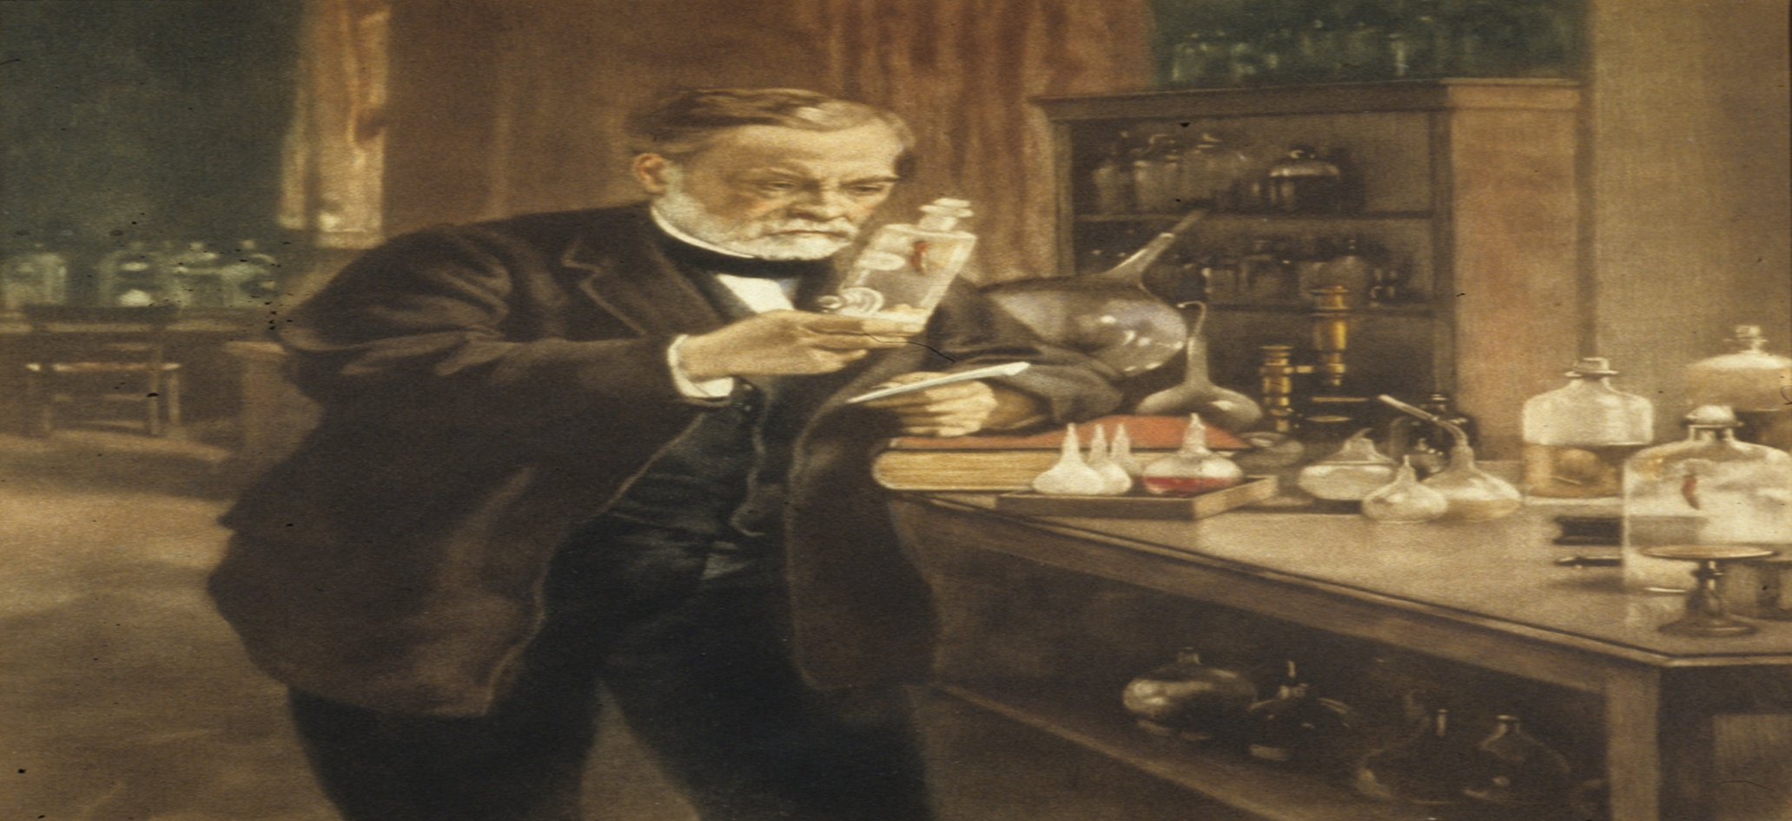
Paster tovuqlar xolerasini o’rganish jarayonida sog’lom tovuqqa kuchsizlantirilgan bakteriya kulьturasi yuborilganda tovuqlarning kasallikka chalinmasligini kuzatdi. Xuddi shu ishni u kuydirgi kasalligi bilan kasallangan mollarda ham qaytardi va ijobiy natijalar olishga muvaffaq bo’ldi. Hayvonlarni kuchsizlantirilgan (42-43⁰S haroratda o’stirilgan) kuydirgi tayoqchalari bilan kasallantiradi. Kuchsizlantirilgan bakteriya kulьturasi bilan emlaganda hayvonlarda kuydirgi bakteriyasiga qarshi immunitet hosil bo’lishini aniqladi. Paster kuydirgi kasalligini o’rganib «la’natlangan dalalar» sirini ochdi.

Slide 9
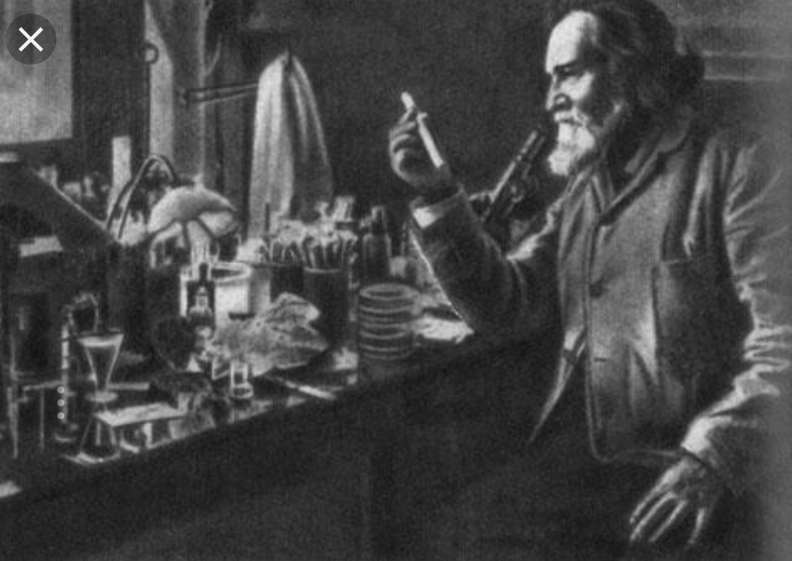
Paster, Vinogradskiy va boshqalar ishlarining ahamiyati. Pasterning qutirish kasalligini o’rganish borasidagi ishlari ham o’ta katta ahamiyatga molikdir. U qutirgan itlar so’lagini mikroskop ostida tadqiq qilganda mikroorganizmlarini ko’rishga muyassar bo’la olmadi. Ammo u kasallikni yuzaga keltiruvchi qutirishni «sababi»-hayvonning bosh va orqa miyasida joylashishini aniqladi. Kasallangan quyon miyasini sekin-asta quritib, kuchsizlantirilgan kasal qo’zg’atuvchini oldi va u bilan hayvonlarni emlab sog’lom hayvonlarni kasallikdan saqlab qolish yo’llarini topdi. Bunday emlashlar, antirabik ya’ni qutirishga qarshi emlashlar deyilib, juda keng ko’lamda qo’llana boshladi. Bu ishlar yangi fan immunologiyaning paydo bo’lishiga asos soldi. Lui Pastsr Fransiya medisina akademiyasiga akademik, Sankt-Peterburg akademiyasiga muxbir a’zo va keyinchalik faxriy akademigi qilib saylandi.

Slide 10
Parijda 1888 yili Paster instituti ochildi. Unda, keyinchalik ko’zga ko’ringan mikrobiologlar ta’lim oldi. Masalan, Mechnikov, Vinogradskiy, Gamaleya, Xavkin, Sklifasovskiy va boshqalar shular jumlasidandir.
XIX asrda ko’p mamlakatlarda medisina mikrobiologiyasi rivojlandi. Medisina mikrobiologiyasining rivojlanishga nemis olimi Robert Kox (1843-1910) ko’p hissa qo’shgan. U sof mikroorganizm kulьturasini ajratish uchun qattiq (quyuq) ozuqa muhitdan foydalanishni taklif etdi. Odam va qoramollarda sil kasalligining qo’zg’atuvchisini va vabo vibrionini ajratib oldi. Mikroskopik usullarni takomillashtirdi, mikroskopiyaga immersion tizimni qo’llashni va mikrofotografiyani kiritdi.
I. I. Mechnikov (1845-1916) fagositoz va uning immunitetdagi ahamiyati haqida to’liq ta’limot yaratdi. CHirituvchi va sut kislotali bijg’ishni qo’zg’ovchi bakteriyalar orasidagi antogonizmni aniqladi va vabo kasalligini aniqlashga o’z xissasini qo’shdi. Rossiyada birinchi bakteriologik stansiya tashkil etdi. Uning rahbarligida yirik mikrobiologlar: G. N. Gabrichevskiy, A. M. Bezredka, I. G. Savchenko, L. A. Tarasevich, N. F. Gamaleya, D. K. Zabolotniy va boshqa olimlar etishib chiqdi.

Slide 11
SHlyozing va Myuns kabi fransuz olimlari nitrifikasiya jarayonini o’rgandi. S. N. Vinogradskiy bu jarayonni chuqur o’rganib «Tuproq mikrobiologiyasi» degan asarni yaratdi, «Xemosintez» (kimyoviy energiya ishtirokida suv va SO₂ dan organik moddalar hosil bo’lishi) jarayonini ochish sharafiga muyassar bo’ldi. U xemosintez jarayonini nitrifikatorlar, oltingugurt va temir bakteriyalar misolida aniq ko’rsatib berdi. Tuproqda erkin holda yashovchi anaerob bakteriya klostridium pasterianum, sellyuloza parchalovchi bakteriyalarni ham Vinogradskiy topdi va u ko’pgina mikrobiologik usullar yaratdi.
Nemis olimi M. Beyerink tuproqda uchraydigan erkin azot o’zlashtiruvchi bakteriyalardan azotobakterni aniqladi. G. Gelьrigelь, G. Vilьfor tuproq mikrobiologiyasi ustida ish olib borib, dukkakli o’simliklarning azot o’zlashtirishi, ular ildizidagi tugunaklarga bog’liq ekanligini ko’rsatib berishdi.
Sekin-asta to’plangan manbalar, ayniqsa nafas olish va bijg’ish jarayonlari ximizmini aniqlash ishlari mikrobiologiya rivojlanishidagi uchinchi davr «mikrobiologiyaning biokimyo yo’nalishi» ga turtki bo’ldi. Bu borada S. P. Kostichev, V. S. Butkevich, V. N. SHaposhnikov va N. D. Ierusalimskiylarni ishlari alohida ahamiyatga ega.

Slide 12
B. L. Isachenko, E. N. Mishustin, N. M. Lazerevlar tuproq va rizosferadagi turli xil mikroorganizmlarning faolligini aniqlashda N. N. Xudyakov, N. G. Xolodniy, V. S. Butkevich, N. A. Krasilьnikov, E. F. Berezova, YA. N. Xudyakov va boshqalarning ishlari muhim ahamiyatga egadir.
B. F. Perfilьev va D. R. Gabellar keyingi vaqtda mikrobiologiya texnikasini rivojlantirishga o’z hissalarni qo’shgan olimlardir. Ular yaratgan kapillyar mikroskopiya usuli cho’kindilarda uchraydigan yirtqich bakteriyalarni topishga yordam berdi.
O’tgan asrning oxiridan boshlab mikrobiologiyaning bir tormog’i bo’lgan suv va geologiya mikrobiologiyasi rivoj topa boshladi. G. A. Nadson, B. L. Isachenko, M. A. Egunov, V. O. Tauson, V. S. Butkevich, A. E. Kriss, A. S. Razumov va boshqalar bu tormoqni rivojlanishiga katta hissa qo’shdilar. G. A. Nadson va uning shogirdi G. S. Fillipov 1925 yilda achitqi zamburug’lariga turli nurlar ta’sir etib, ulardan mutantlar oldi.

Slide 13
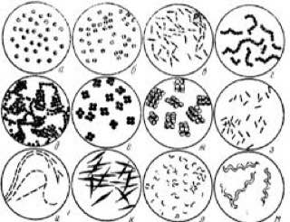
Mikrobiologiyadagi ana shunday katta kashfiyotlar mikroskopik texnikaning rivoj topishi bilan chambarchas bog’liqdir. 1873 yilda Ernest Abbe mikroskoplar uchun linzalar tizimini takomillashtirdi. 1903 yilda Zidentopf va Jigmondi ulьtramikroskopni, 1908 yilda A. Keller va Zidentopf birinchi lyuminessent mikroskopni kashf etdilar. Nihoyat 1928-1931 yillarda birinchi elektron mikroskop yaratildi. Elektron mikroskopda 0,02 nm dan to 7 A gacha va undan ham mayda o’lchamli buyumlarni ko’rish mumkin bo’ldi. 1934 yili F. Sernike fazo-kontrast tamoilini takomillashtirdi.

Slide 14
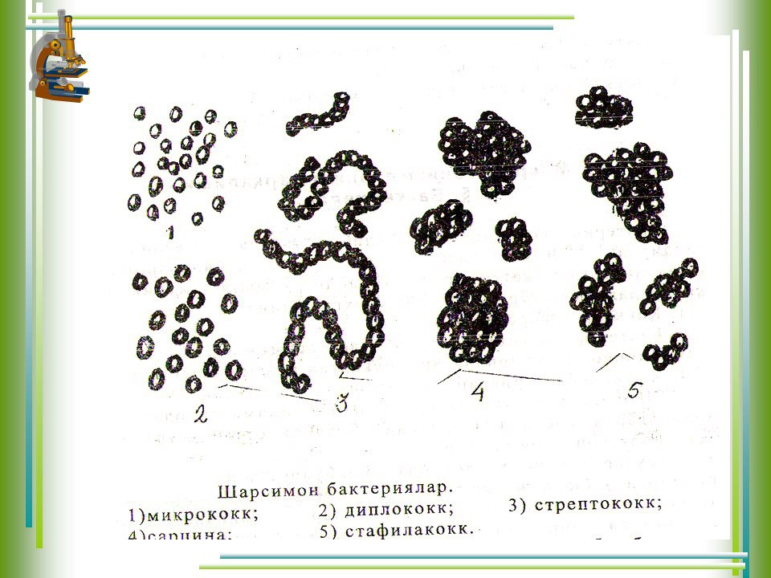
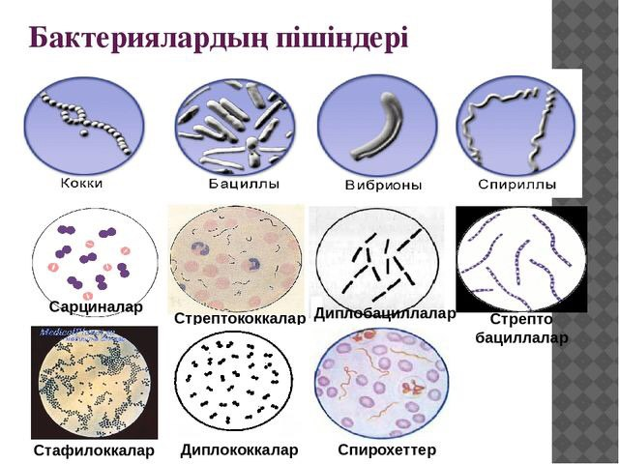

Slide 15
Mamlakatimizda mikrobiologiyaning rivojlanishi uchun qulay sharoit mavjudligi tufayli, uning nazariy va amaliy masalalari bilan bog’liq bo’lgan sohalari: oziq-ovqat sanoati, konserva sanoati, sut mahsulotlarini qayta ishlash sanoati, pivo pishirish sanoati, turli aminokislotalar, oqsillar, antibiotiklar va vitaminlar ishlab chiqarish sanoatlari yanada rivoj topmoqda. O’zbekiston Fanlar Akademiyasining mikrobiologiya va botanika institutlarining xodimlari akademik A. M. Muzafarov, M. I. Mavloniy, A. G’. Xolmurodov, S. A. Askarova, professorlar I. J. Jumaniyozov, Q. D. Davronov, S. S. Ramazonova, S. M. Xojiboeva, J. Safiyazov, J. Qutliev, A. S. Rasulov, X. O. Berdiqulov, R. SHoyoqubov, J. Toshpo’latov, Z. Ahmedova va boshqalar fan rivojiga katta xissa qo’shib kelmoqdalar. Mirzo Ulug’bek nomidagi Toshkent davlat universitetidagi olimlar O. G. YOlkina, K. YU. Musaev, F. G. Axmedova, YA. F. Nizametdinova, M. L. Mansurova, I. A. Muzafarova, Toshkent texnika universitetida S. X. Abdurazzoqova, SH. I. Hakimova, M. Kil va boshqalar mikrobiologiya fanining rivojlanishida o’z xissalarini qo’shib kelmoqdalar.

